Slide 1
목적 | 분석방법 | 분석내용
각 변수의 분포 및 단일 변수 특성 파악 | 막대 그래프 | 조합원 상태
 |  | 물품 대분류
 |  | 물품 중분류
 |  | 성별
 |  | 연령별
 |  | 골드 맴버
 | 히스토그램 (분포 탐색) | 구매금액 요일 / 월 / 분기
 | 박스플롯 (이상치 탐색) | 구매수량
 |  | 구매 금액
 |  | 연령

Slide 2
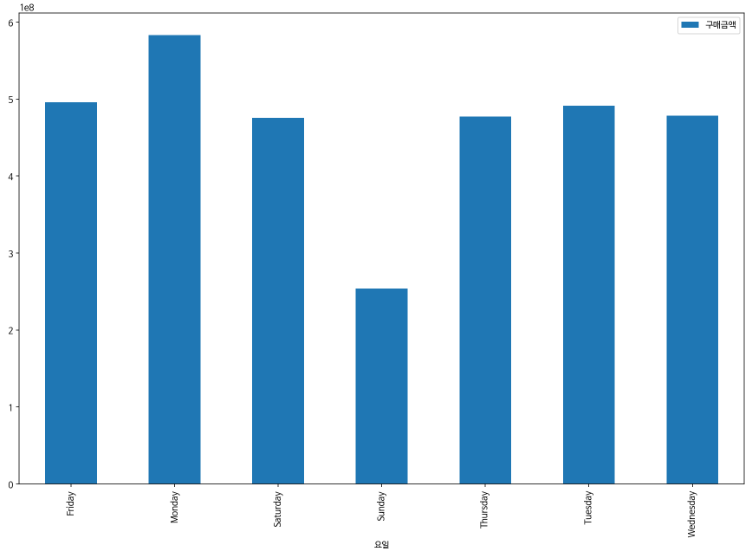
요일별 매출.
1. 일요일 매출이 매우 낮은 것을 알 수 있다.
2. 월요일 매출이 높다.
3. so_what
일요일에 매출이 낮으므로, 프로모션 등의 이벤트 등을 통해, 구매율을 올려야 한다.

Slide 3
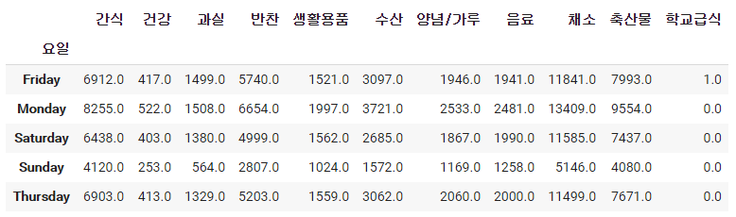
요일별 상품 판매량.
일요일에 채소류가 반토막 이상으로 판매수가 급감한다.

Slide 4
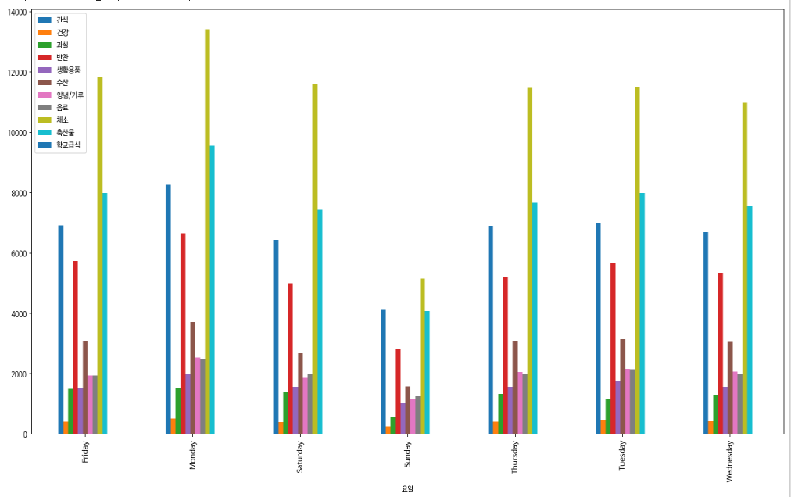
요요일별 상품 판매량.
1. 월요일에 반찬류가 많이 팔리므로, 반찬류, 채소, 축산물 등 고객 수요가 높은 것을 알 수 있다.
이를 통한 고객유치전략이 필요해 보인다.

